Slide 1
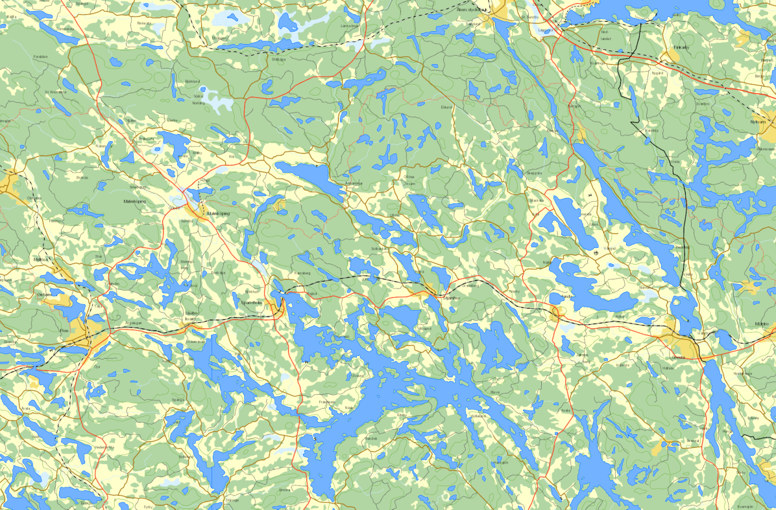
Notes:
Del av sjöplatån, det Sörmländska landskapet. Cirkel med radien ca. 1 mil från Dunken.

Slide 2
 |  |  |  |  |  | Storlomssjöar inom 1 mils radie från sjön Dunkern
 |  | SWEREF99 TM |  | RT 90 |  |  |  |  | SWEREF99 TM |  | RT 90
Sjö. |  | X | Y | X | Y |  | Sjö |  | X | Y | X | Y
Hosjö | 1 | 6557676 | 5999144 | 6558627 | 1552740 | Häckning |  | 29
Östersjön | 1 |  |  | 6558865 | 1552602 | - | Ljussjön | 1 |  |  |  |  | tillfällig
Skundern | 1 |  |  | 6562181 | 1551651 | tillfällig | Tången | 1 | 6559267 | 615439 | 6560144 | 1569428 | häckning
Händösjön SO | 1 | 6561351 | 601337 | 6562399 | 1555348 | ? | Öv. Gällringen N | 1 | 6556630 | 614663 | 6557515 | 1568620 | Par i lämplig biotop
Händösjön NV | 1 | 6562002 | 600397 | 6563062 | 1554416 | ? | Öv. Gällringen S | 1 | 6555713 | 615182 | 6556592 | 1569129 | obs i lämplig biotp
Eklången | 1 | 6567974 | 604037 | 6568991 | 1558129 | Häckning | Ned. Gällringen V | 1 | 6554155 | 616242 | 6555021 | 1570170 | Par i lämplig biotop
Vårsjön | 1 | 6564870 | 603632 | 6565891 | 1557686 | Par i lämplig biotop | Ned. Gällringen Ö | 1 | 6554666 | 617555 | 6555516 | 1571489 | Par i lämplig biotop
Ältaren | 1 | 6563922 | 604943 | 6564927 | 1558986 | h | Skyrsjön | 1 | 6556814 | 616864 | 6557673 | 1570824 | Häckning
Långsjön | 1 | 6561972 | 605281 | 6562973 | 1559300 | ? | Misteln | 1 | 6555417 | 611833 | 6556337 | 1565775 | Revir
Trehörningen | 1 | 6562671 | 606110 | 6563662 | 1560139 | Häckning | Malsnaren | 1 | 6551817 | 616102 | 6552685 | 1570001 | Revir
Flasjön | 1 | 6562727 | 606703 | 6563711 | 1560732 | tillfällig | Kyrksjön | 1 | 6552717 | 613506 | 6553616 | 1567416 | Revir
Mosjön | 1 |  |  |  |  | Tillfällig? | Ricksjön | 1 | 6552531 | 610525 | 6553466 | 1564432 | Revir
V Magsjön | 1 | 6565201 | 608462 | 6566163 | 1662522 | Häckning | Ungsjön | 1 | 6553883 | 608671 | 6554840 | 1562594 | Revir
Ö Magsjön Flen | 1 | 6565287 | 610098 | 6566230 | 1564158 | Häckning | Ösjön | 1 | 6556102 | 607483 | 6557074 | 1561432 | Häckning
Ö Magsjön St.näs | 1 | 6565730 | 611379 | 6566658 | 1565446 | Häckning | St. Såsjön | 1 | 6553654 | 607527 | 6554625 | 1561447 | ?
Dammsjön | 1 | 6563731 | 608955 | 6564688 | 1562997 | ingen obs | Nedre Horsbetslen | 1 | 6554709 | 608023 | 6555674 | 1561956 | ej sedd
Morasjön | 1 | 6563084 | 609101 | 6564039 | 1563135 | revir? | Valingen | 1 | 6553118 | 606460 | 6554102 | 1560373 | Häckning
Härbärgssjön | 1 | 6561455 | 610542 | 6562392 | 1564557 | revir | Acksjön | 1 | 6555744 | 605748 | 6556737 | 1559692 | tillfällig
Finnsjön | 1 | 6564568 | 611967 | 6565488 | 1566020 | Par i lämplig biotop | Trehörningen | 1 | 6554628 | 605498 | 6555624 | 1559429 | tillfällig
Salvaren | 1 | 6566575 | 613472 | 6567478 | 1567549 | Par i lämplig biotop | Kvarnsjön | 1 | 6556309 | 604887 | 6557313 | 1558838 | ?
Holmsjön | 1 | 6562426 | 612757 | 6563337 | 1566783 | Par i lämplig biotop | Henaren | 1 | 6556810 | 603635 | 6557829 | 1557592 | Häckning
Axsjön | 1 | 6562768 | 613370 | 6563671 | 1567401 | Par i lämplig biotop | Lillsjön | 1 | 6553140 | 603488 | 6554160 | 1557401 | Revir
Älgsjön | 1 | 6559314 | 609892 | 6560258 | 1563881 | revir | Västersjön | 1 | 6554030 | 602284 | 6555065 | 1556207 | Par i lämplig biotop
Kvarnsjön | 1 | 6559994 | 612038 | 6560912 | 1566035 | Häckning | Åsten | 1 | 6557608 | 603215 | 6558632 | 1557182 | ?
Östersjön | 1 | 6559967 | 612613 | 6560878 | 1566610 | ? | Långsjön | 1 | 6558036 | 600900 | 6559089 | 1554871 | ?
Djupa Holmsjön | 1 | 6562323 | 615694 | 6563198 | 1569721 | revir | Dunkern | 1 | 6558955 | 607083 | 6559933 | 1561067 | Häckning
Nyckelsjön N | 1 | 6561942 | 615083 | 6562824 | 1569104 | Par i lämplig biotop |  | 54
Nyckelsjön S | 1 | 6561372 | 614688 | 6562258 | 1568702 | ?
Klövsjön | 1 | 6561574 | 613572 | 6562474 | 1567589 | tillfällig

Slide 3
11
7
7
Notes:
Trehörningen. Älgsjön. Ösjön. Härbergssjön. Axsjön. Del av sjöplatån, det Sörmländska landskapet. Cirkel med radien ca. 1 mil från Dunken.

Slide 4
Notes:
Dunkern 2014. Max 47 lommar den 4/9. Höga tal september månad ut.

Slide 5
28/8.
2014 |  | på sjön |  |  |  | Lyfter
 | ACI | CC | AM | TOT. |  | ant. |  |  |  | höjd
 | antal |  |  |  | ACI | CC | AM | TOT. | riktn. | x TH
18:20
18:30
18:40
18:50 | 19 | ? | 10 | 29
19:00 |  |  |  |  | 1 |  |  | 1 | OSO | 4
19:05 |  |  |  |  |  | 1 |  | 1 | S | 4
19:08 |  |  |  |  | 1 |  |  | 1 | OSO | 3
19:10
19:15 | 5 | 14 | 7 | 26
19:20 |  | 14 |  | 14
19:30 |  | 14 | 7 | 21
19:40
19:45 | 7 |  |  | 7
19:50
19:53 |  |  |  |  |  | 1 |  | 1 | SO | 1
20:00 |  | 8 |  | 8
20:05 |  |  |  |  |  | 1 |  | 1 | SO | 1 | solnedg.
20:05 |  |  |  |  |  |  | 1 | 1 | NV | ?
20:10 | 7 |  |  | 7 |  | 1 |  | 1 | SO | 1
20:13 |  |  |  |  | 1 |  |  | 1 | SV | ?
20:15 |  |  |  |  |  |  | 4 | 4 | ? | ?
20:15 |  |  |  |  |  | 1 |  | 1 | SO | 1
20:20 |  | 7 | 2 | 9 |  |  | 1 | 1 | V
20:30 |  | 12 | 0 | 12
20:40
20:45 |  |  | 0 | 0 | 3 | 5 | 6 | 14
20:50
21:00
21:10

